Slide 1








13.1 热力学第二定律
热量由高温物体传向低温
物体的过程是不可逆的；
通过摩擦而使功变热
的过程是不可逆的
m
气体向真空中绝热自由
膨胀的过程是不可逆的
非平衡态到平衡态
的过程是 不可逆的

Slide 2


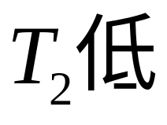
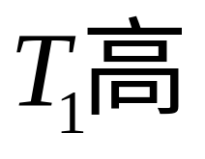

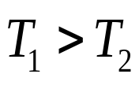


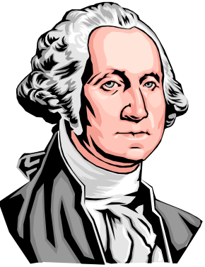
不可逆性的相互依存
功变热的不可逆性
热量传递的不可逆性
理想装置
Q
热源
（4）水自动地从高处向低处流。
（5）铁在自然界中变成氧化铁。
（6）生命过程……

Slide 3

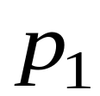


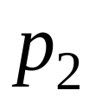




二 可逆过程与不可逆过程
可逆过程 :设在某一过程中，系统从物态1变化到物态2。如果能使系统进行逆向变化，从物态2恢复到初态1，而且在恢复到初态1时，周围的一切也都恢复原状，则该过程称为可逆过程。
砂子
1
活塞
2
气体
准静态无摩擦过程为可逆过程

Slide 4
可逆过程的条件
准静态过程（无限缓慢的过程），且无摩擦力、粘滞力或其他耗散力作功，无能量耗散的过程 .
不可逆过程：在不引起其他变化的条件下，不能使逆过程重复正过程的每一状态，或者虽能重复但必然会引起其他变化，这样的过程叫做不可逆过程.
非准静态过程为不可逆过程 .
第二定律的提出
1 功热转换的条件第一定律无法说明.
2 热传导的方向性、气体自由膨胀的不可
逆性问题第一定律无法说明.

Slide 5
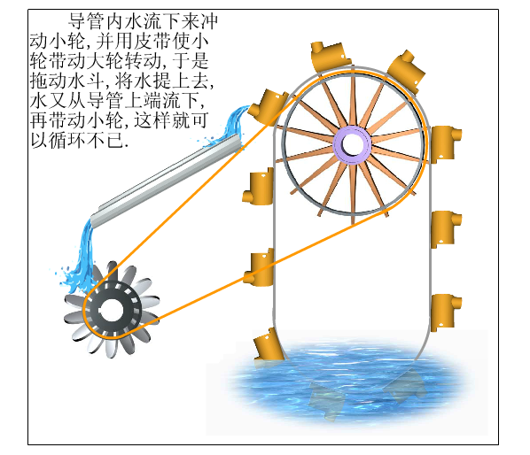
三 热力学第二定律的两种表述
1 开尔文说法：不可能从单一热源吸热 ，使之完全变为有用的功而不引起其他变化。
等温膨胀过程是从
单一热源吸热作功,
但它非循环过程.
第二类永动机不可能制成。
有人计算过：从单一热
源“海水”中吸热，海水
的温度只要降低0.01度,
所作的功就可供全世界
的工厂用1000多年!

Slide 6
2 克劳修斯说法：不可能把热量从低温物体自动传到高温物体
如果克劳修斯表述不成立，则开尔文表述也不成立。
高 温 热 源 T₁
Q
Q₁= Q
B
A
A
Q
Q₂
Q - Q₂
低 温 热 源 T₂

Slide 7
如果开尔文表述不成立，则克劳修斯表述也不成立。
高 温 热 源 T₁
Q
Q + Q₂
Q₂
A
B
A
Q = A
Q₂
Q₂
低 温 热 源 T₂

Slide 8

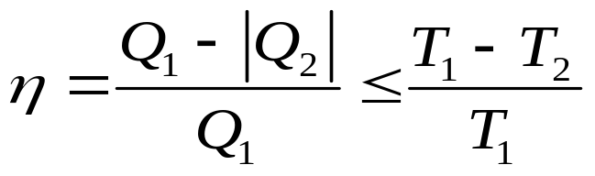
四 卡诺定理
1） 在相同高温热源和低温热源之间工作的任
意工作物质的可逆机都具有相同的效率 .
2） 工作在相同的高温热源和低温热源之间的一切不可逆机的效率都不可能大于可逆机的效率 .
( 不可逆机 )
（可逆机）

Slide 9

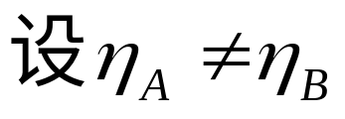
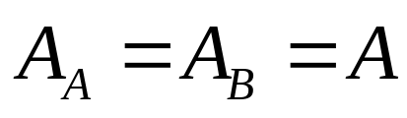



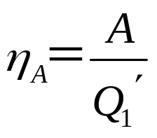
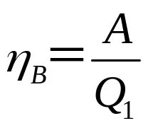


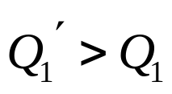
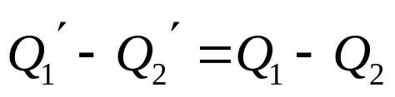
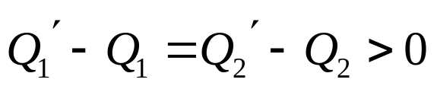
1） 在相同高温热源和低温热源之间工作的任意工作物质的可逆机都具有相同的效率 .
高 温 热 源 T₁
Q₁
(1)假定
(2)假定
A
A
B
Q₂
低 温 热 源 T₂
两机联动，每经历一次循环，就有热量从低温热源传给高温热源而系统状态不变。
违反热力学第二定律

Slide 10
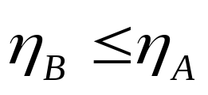
2） 工作在相同的高温热源和低温热源之间的一切不可逆机的效率都不可能大于可逆机的效率 .
设A是可逆机，B是不可逆机
高 温 热 源 T₁
Q₁
A
A
B
假定
Q₂
低 温 热 源 T₂

Slide 11
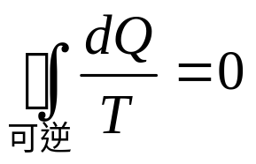

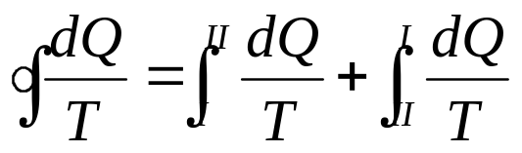
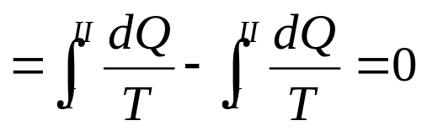







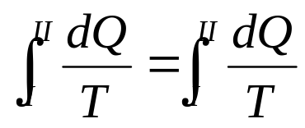


13.3 热力学熵（克劳修斯表达式）1854
对理想气体任意准静态循环过程有
证明
在可逆过程中，系统从状态I改变到状态II , 其热温比的积分只决定于始末状态，而与过程无关. 据此可知热温比的积分是一态函数的增量，此态函数称熵.

Slide 12
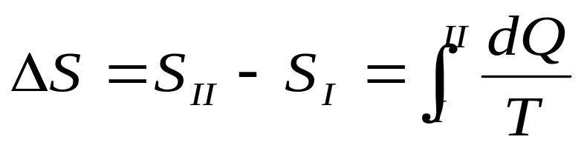

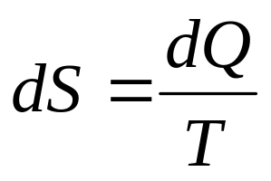


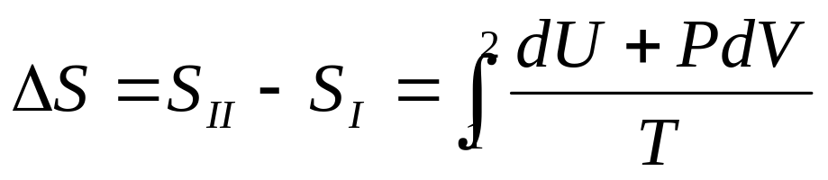

1）熵是态函数，当始末两平衡态确定后， 系统的熵变也是确定的, 与过程无关. 因此, 可在两平衡态之间假设任一可逆过程，从而可计算熵变 .
2）当系统分为几个部分时， 各部分的熵变之和等于系统的熵变 .

Slide 13


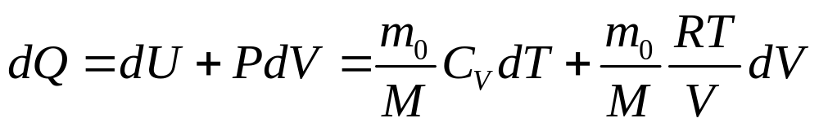
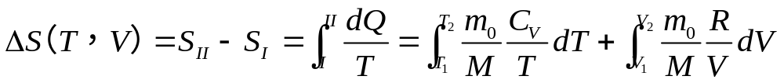
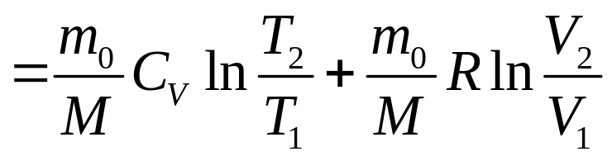
利用熵的克劳修斯表达式计算熵

Slide 14
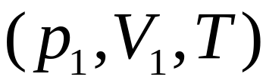
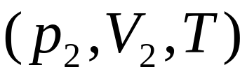

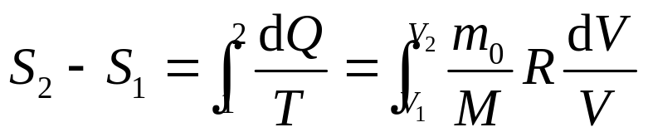
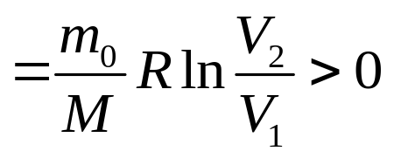




理想气体绝热自由膨胀过程.
在态1和态2之间假设一可逆等温膨胀过程
1
2
熵增加

Slide 15

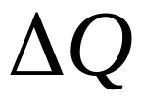
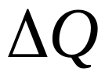
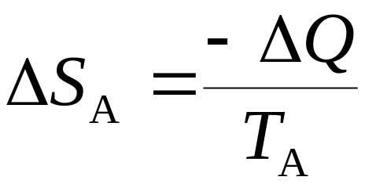
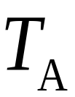

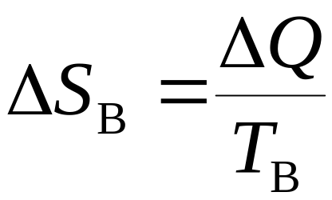
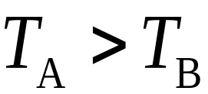
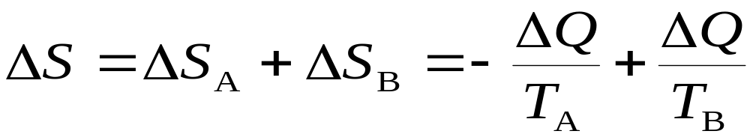
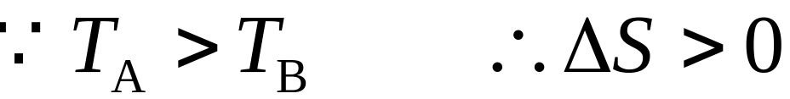
例 求热传导中的熵变
设在微小时间 内,从 A 传到 B 的热量为 .
绝热壁
同样，此孤立系统中不可逆过程熵亦是增加的 .

Slide 16
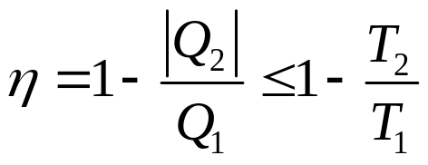
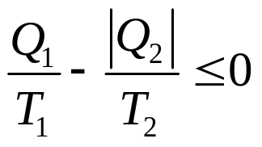
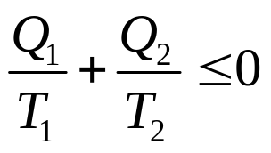
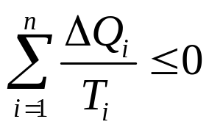
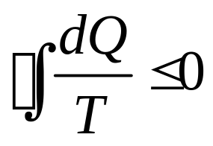
熵增加原理的普遍证明：
克劳休斯不等式

Slide 17
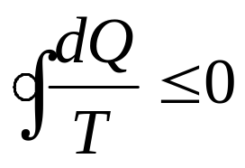


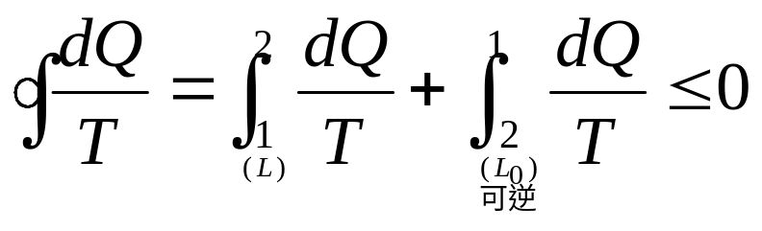


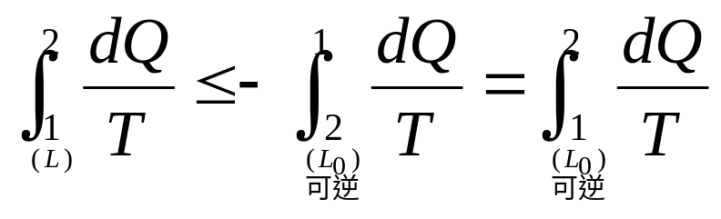


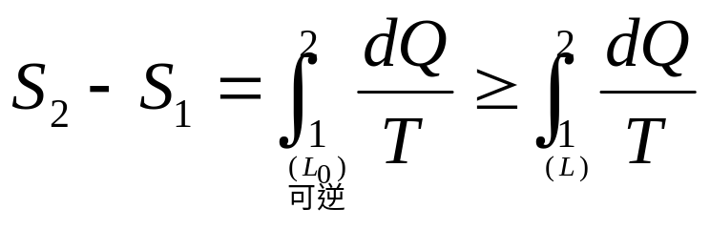
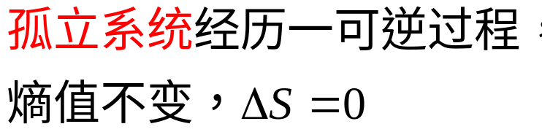

Slide 18
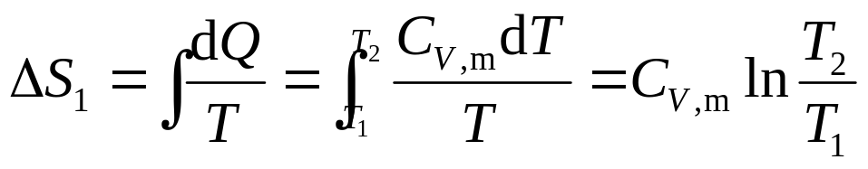
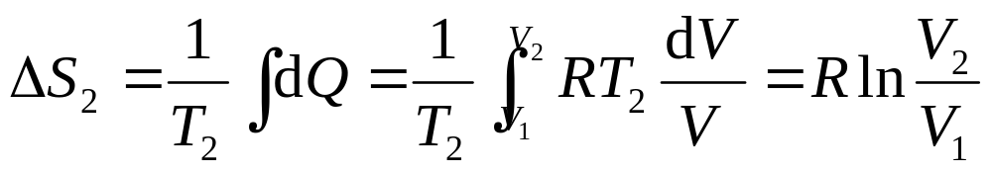


例 试求 1mol 理想气体由初态（ T₁， V₁）经某一过程到达终态（ T₂，V₂）的熵变。设气体的摩尔定容热容 C_{V,m}为一恒量。
等体升温
解法一
（T₁V₁）
（T₂V₁）
ΔS₁
等温膨胀
（T₂V₁）
（T₂V₂）
ΔS₂

Slide 19





等温膨胀
解法二
（T₁V₁）
（T_{1，}V₂）
ΔS₁
等体升温
（T₁V₂）
（T_{2，}V₂）
ΔS₂
解法三

Slide 20




Slide 21
13.3.4 热力学第二定律的统计意义
以气体的自由膨胀为例
先考虑只有一个分子的情况
a
a
a
a
左
右
这一个分子回到一边的几率是百分之五十。
b
a
c
d

Slide 22
共有2⁴=16个微观状态

Slide 23
左4，右0，状态数1； 左3，右1，状态数4
从宏观上可分为五个状态
左2，右2，
状态数6
左0，右4，状态数1； 左1，右3，状态数4

Slide 24

假设所有的微观状态其出现的可能性是相同的。
4粒子情况，总状态数16， 左4右0 和 左0右4，几率各为1/16；
左3右1和 左1右3 ，几率各为4/16； 左2右2， 几率为6/16。
对应微观状态数目多的宏观状态其出现的 几率最大。

Slide 25
分子数
如果是10个分子呢
微观状态数
左
右
0
10
1
1
9
10
左
右
2
8
45
均匀分布或接近均匀
分布的几率却占了
672/1024。而10个分
子同时回到一边的几
率只有1/1024，
3
7
120
4
6
210
5
5
252
6
4
210
7
3
120
8
2
45
9
1
10
左
右
10
0
1
总数
2¹⁰=1024

Slide 26


若一摩尔气体作自由膨胀，所有分子都回到一边去的几率只有
N=10²³ ， 微观状态数目用Ω表示， 则
Ω
n
N/2
N
n（左侧粒子数）

Slide 27


注意：反映着一个孤立系统内进行的过程总是由微观状态数小的状态向微观状态数大的宏观状态进行。
系统内部自发进行的过程：
“自然界的一切过程都是向着微观状态数大的方向进行的”。
---波尔兹曼----

Slide 28






热力学概率
微观量子态越大，则熵值就越大
当孤立系统处于平衡态时，其熵 S 达到最大值 。
现假设系统初态1的微观量子态数目为 ，末态2的微观量子态数目是 ，则系统由初态到末态的熵增量为：
对于理想气体的自由膨胀

Slide 29




设某一热力学系统由n个子系统组成，子系统的热力学概率分别为Ω₁，Ω₂，…，Ω_{n} 。
根据概率论的乘法原理，有
结论：熵具有可叠加性。

Slide 30


玻尔兹曼墓碑
为了纪念玻尔兹曼给予熵以统计解释的卓越贡献 ，他的墓碑上寓意隽永地刻着 .
这表示人们对玻尔兹曼的深深怀念和尊敬.

Slide 31













熵与能量贬值
功能力：
一定数量的热能通过热机所做的功
例：有限温差热传到过程中功能力的损失
最大功能力
在温度下降到T2时，同样数量
的热能具有的做功能力是
可逆机
可逆机
在温度降低的过程中，热能的
做功能力损失

Slide 32




理想气体绝热自由膨胀过程功能力的损失.
1
2
在态1和态2之间假设一可逆等温膨胀过程
绝热自由膨胀气体不做功
表明热库中能量没利用
借助于卡诺热机，低温
如何利用热库中的热能呢？

Slide 33

结论：
1、同样数量的能具有不同的做功能力。
质：能的做功能力
量：能的数量
质等于量
机械能和电能（高级能量）
质小于量
热力学能（低级能量）
质等于零
2、不可逆过程中的熵增加量与环境温度的乘积，等于在该过程中作功能力的损失。
能的“量”在任意过程中守恒
其“质”在不可逆过程中却因熵的增加而减少
称为能的贬值
所有自然过程都将导致熵的增加，对能量利用都将导致能量
品位的降低（由高品质到低品质），减少能量的可用程度

Slide 34


耗 散 结 构
1）宇宙真的正在走向死亡吗？
实际宇宙万物，宇宙发展充满了无序到有序的发展变化 .
2） 生命过程的自组织现象
生物体的生长和物种进化是从无序到有序的发展.
3） 无生命世界的自组织现象
云、雪花、太阳系、化学实验、热对流、激光等.
C

